Slide 1
Eliane e Mª Lorete

Slide 2
DOS TERMOS E DEFINIÇÕES
Instituição proponente
Instituição coparticipante

Slide 3
Instituição proponente de pesquisa - organização, pública ou privada, legitimamente constituída e habilitada, à qual o pesquisador responsável está vinculado
A instituição é responsável pela pesquisa e ações do coordenador.

Slide 4
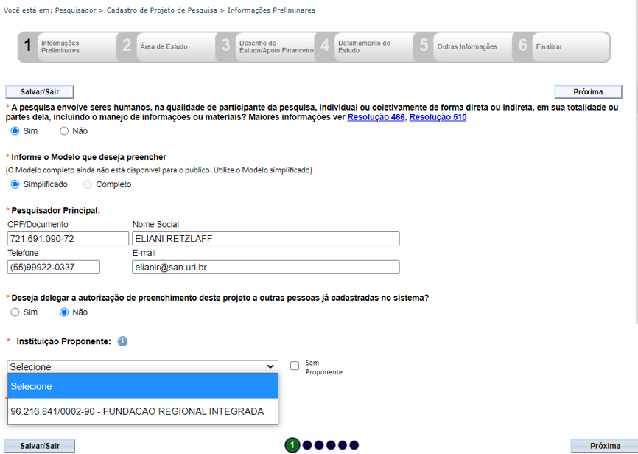
Acesse o menu PESQUISADOR na plataforma Brasil

Slide 5
Se o pesquisador responsável for vinculado à URI, esta será a instituição proponente.
A folha de rosto, gerada automaticamente na Plataforma Brasil, deverá ser assinada pelo pesquisador responsável e pelo diretor.

Slide 6
Instituição coparticipante de pesquisa - organização, pública ou privada, legitimamente constituída e habilitada, na qual alguma das fases ou etapas da pesquisa se desenvolve.
Havendo mais de uma instituição coparticipante, o pesquisador responsável deverá anexar o Termo de Anuência de cada uma delas.

Slide 7
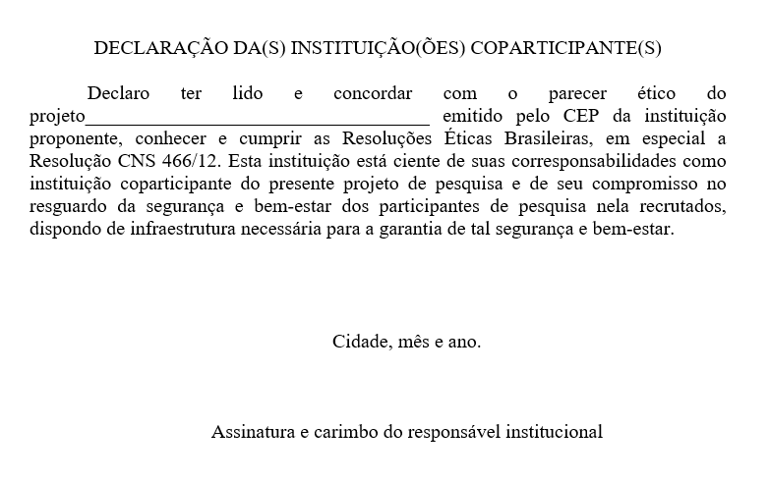
http://san.uri.br/sites/site_novo/?page_id=852

Slide 8
Se a instituição proponente for a própria instituição onde será feita a pesquisa não se aplica a declaração da Instituição Coparticipante.

Slide 9
OBRIGADA!!

